Slide 1
Informacje o sposobie organizacji i przeprowadzania egzaminu ósmoklasisty rok szkolny 2023 / 2024

Slide 2
Egzamin ósmoklasisty 2023/2024
14.05.2024 (wtorek)- język polski – godz. 9:00
15.05.2024 (środa) – matematyka – godz. 9:00
16.05.2024 (czwartek) - język obcy nowożytny – godz. 9:00
zbiórka w salach u wychowawców 8.30,
godzina rozpoczęcia egzaminu 9.00 NIE WOLNO SIĘ SPÓŹNIĆ,
nie wnosimy telefonów na salę - zostawić u wychowawcy,
czarny długopis lub pióro z czarnym tuszem/atramentem,
dokument potwierdzający tożsamość (np. legitymację szkolną)

Slide 3
TERMIN DODATKOWY :
10.06.2024 (poniedziałek) – język polski – godz. 9:00
11.06.2024 (wtorek) – matematyka – godz. 9:00
12.06.2024 (środa) – język nowożytny – godz. 9:00
Dla uczniów, którzy nie przystąpili do egzaminu z danego przedmiotu z przyczyn losowych bądź zdrowotnych ALBO dla uczniów którzy przerwali albo którym przerwano i unieważniono egzamin z danego przedmiotu.

Slide 4
Struktury egzaminu :
dzień pierwszy – język polski – 120 minut (wydłużenie do 180 minut).
dzień drugi – matematyka – 100 minut (wydłużenie do 150 minut).
dzień trzeci – język obcy nowożytny – 90 minut (wydłużenie do 135 minut).
Do egzaminu ósmoklasisty z języka obcego nowożytnego uczeń przystępuje z tego języka obcego, którego uczy się w szkole w ramach obowiązkowych zajęć edukacyjnych.

Slide 5
Przeprowadzenie egzaminu :

Slide 6
1. Zdający mogą wnieść do sali egzaminacyjnej wyłącznie :
- pióro lub długopis z czarnym tuszem/atramentem (niedozwolone jest korzystanie z długopisów zmazywalnych/ścieralnych),
- w przypadku egzaminu z matematyki – linijkę.
Dodatkowo można wnieść do sali małą butelkę wody (butelka powinna stać przy nodze stolika, aby uczeń nie zalał materiałów egzaminacyjnych).
2. Nie wolno wnosić do sali urządzeń telekomunikacyjnych bądź korzystania z takich urządzeń w sali.
3. O ustalonej godzinie uczniowie wchodzą do sali egzaminacyjnej pojedynczo i losują numery stolików, przy których będą pracować. Każdy zajmuje miejsce przy stoliku, którego numer wylosował.

Slide 7
4. W czasie trwania egzaminu uczniowie nie powinni opuszczać sali egzaminacyjnej. W przypadku konieczności wyjścia z sali zdający sygnalizuje taką potrzebę przez podniesienie ręki .
5. W uzasadnionych przypadkach przewodniczący zespołu nadzorującego może zezwolić zdającemu na opuszczenie sali po zapewnieniu warunków wykluczających możliwość kontaktowania się ucznia z innymi osobami ( z wyjątkiem udzielenia pomocy medycznej) a czas jego nieobecności jest odnotowany w protokole przebiegu egzaminu z danej sali.

Slide 8
6. Członkowie zespołu mogą udzielać odpowiedzi na pytania zdających związane wyłącznie z kodowaniem arkusza oraz instrukcją dla zdającego. W czasie trwania egzaminu uczniom nie udziela się żadnych wyjaśnień dotyczących zadań.
7. Uczeń, który jest chory, może korzystać w czasie trwania egzaminu ósmoklasisty ze sprzętu medycznego i leków koniecznych ze względu na chorobę, pod warunkiem, że taka konieczność została zgłoszona PZE przed rozpoczęciem egzaminu ósmoklasisty z danego przedmiotu.

Slide 9
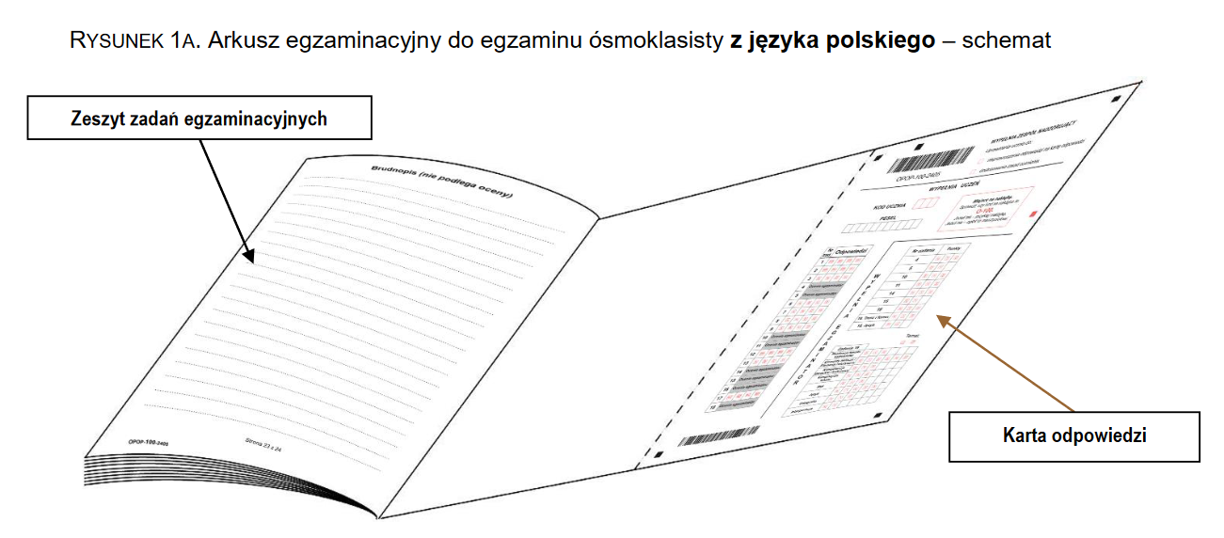

Slide 10
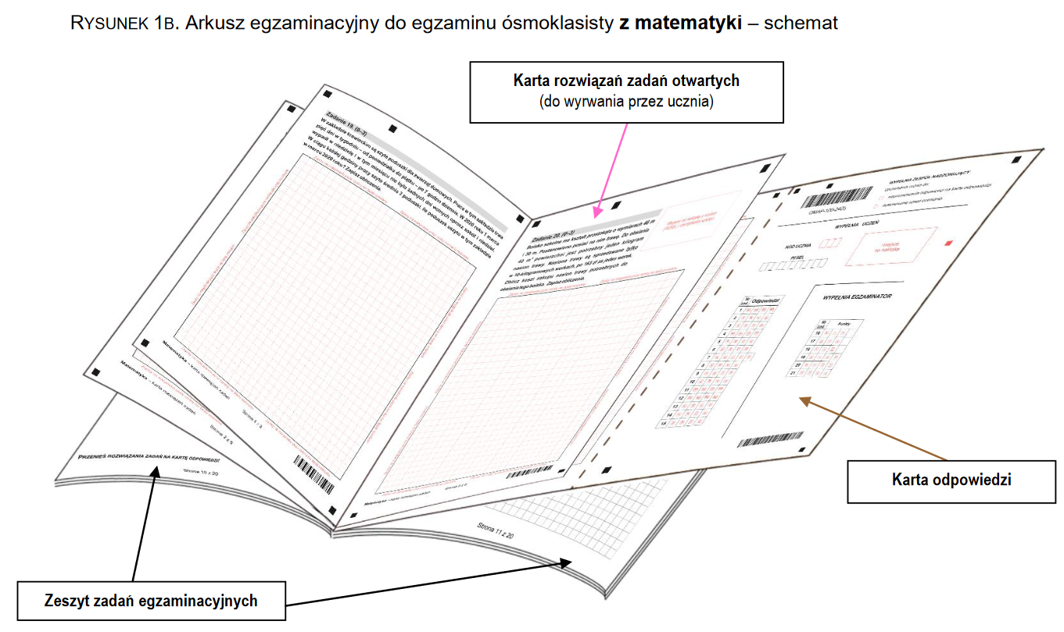

Slide 11
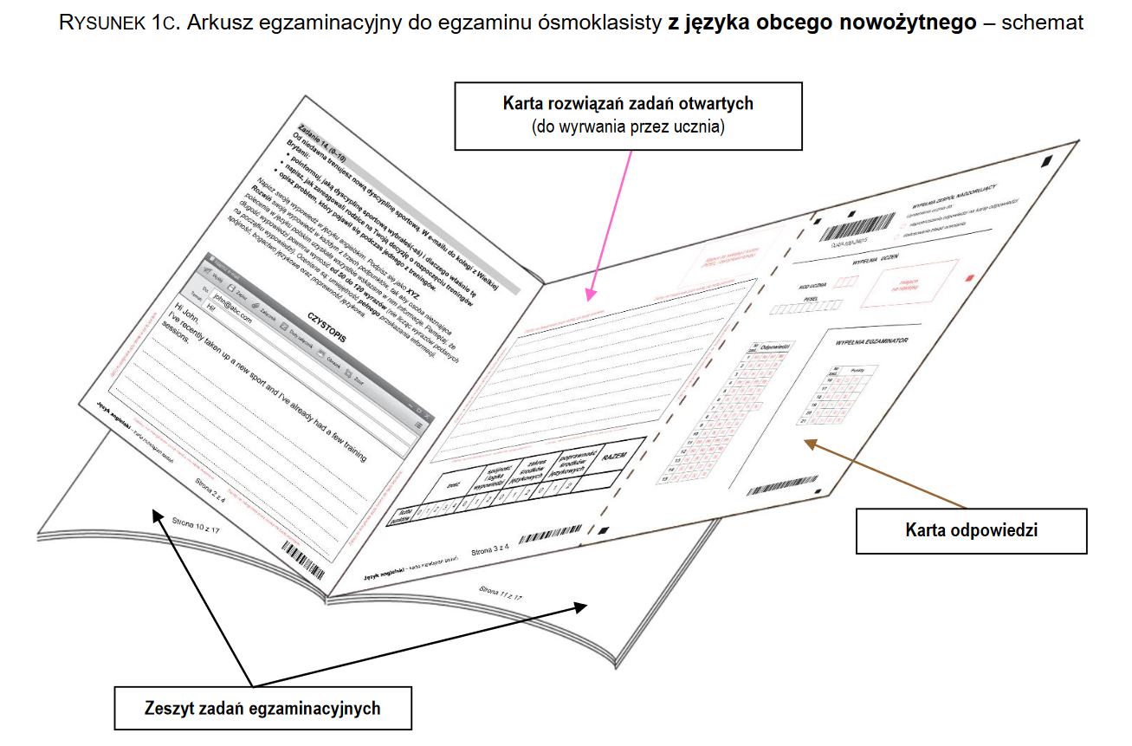

Slide 12
8. Po rozdaniu arkuszy uczeń ma obowiązek sprawdzenia kompletności arkusza egzaminacyjnego i zapoznania się
z instrukcją zamieszczoną na pierwszej i drugiej stronie.
9. Przed rozpoczęciem egzaminu z każdego przedmiotu,
w wyznaczonych miejscach, uczeń zamieszcza kod ucznia i numer PESEL oraz naklejki przygotowane przez OKE.
10. W przypadku uczniów korzystających z dostosowanych form, czynności związane z kodowaniem wykonują członkowie zespołu nadzorującego.

Slide 13
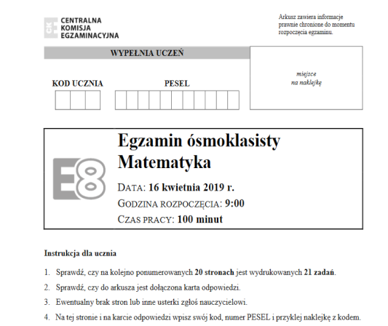
wpisz swój kod
wklej naklejkę
wpisz swój pesel

Slide 14
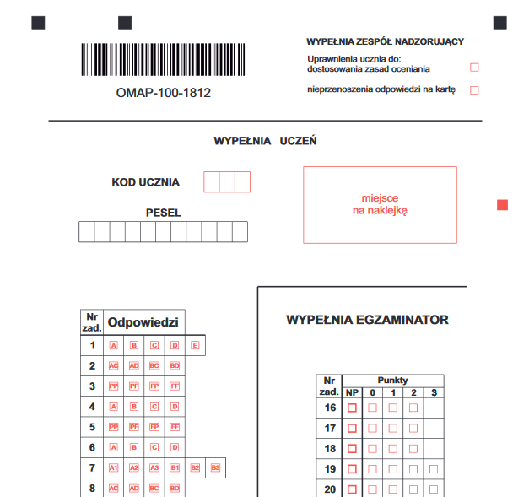
wpisz swój kod
wklej naklejkę
wpisz swój pesel

Slide 15
11. Po rozdaniu zdającym arkuszy egzaminacyjnych uczniowie spóźnieni nie zostają wpuszczeni do sali egzaminacyjnej.
12. Czas przeznaczony na rozwiązywanie zadań liczy się od momentu zapisania na tablicy (planszy) godziny rozpoczęcia pracy.
13. W celu monitorowania prawidłowego przebiegu egzaminu członkowie zespołu nadzorującego oraz obserwatorzy mogą poruszać się po sali egzaminacyjnej w sposób niezakłócający pracy zdających.

Slide 16
14. W czasie pracy z arkuszem egzaminacyjnym zdający pracuje samodzielnie
i nie zakłóca przebiegu egzaminu, a w szczególności:
a) nie opuszcza sali egzaminacyjnej (tylko w szczególnie uzasadnionej sytuacji może opuścić salę po uzyskaniu pozwolenia przewodniczącego zespołu nadzorującego i przy zachowaniu warunków uniemożliwiających kontaktowanie się zdającego z innymi osobami, z wyjątkiem konieczności skorzystania z pomocy medycznej)
b) nie opuszcza wyznaczonego mu w sali miejsca
c) w żadnej formie nie porozumiewa się z innymi zdającymi
d) nie wypowiada uwag i komentarzy (np. „na zdrowie”)
e) nie zadaje żadnych pytań dotyczących zadań egzaminacyjnych
f) samodzielnie rozwiązuje zadania.

Slide 17
15. Jeśli uczeń ukończył pracę przed wyznaczonym czasem, zgłasza to zespołowi nadzorującemu przez podniesienie ręki, zamyka arkusz i odkłada go na brzeg stolika.
Członek zespołu nadzorującego sprawdza, czy uczeń zaznaczył odpowiedzi na karcie odpowiedzi.
W przypadku braku zaznaczeń poleca zdającemu wykonanie tej czynności i zezwala uczniowi na opuszczenie sali.
16. Na 10 minut przed zakończeniem czasu przeznaczonego na pracę z arkuszem egzaminacyjnym przewodniczący zespołu nadzorującego przypomina zdającym o konieczności zaznaczania odpowiedzi na karcie odpowiedzi.

Slide 18
17. Po upływie czasu przeznaczonego na rozwiązywanie zadań uczniowie, którzy przenoszą rozwiązania na kartę odpowiedzi,
mają dodatkowe 5 minut (w przypadku egzaminu z języka polskiego i matematyki) lub 10 minut (w przypadku egzaminu z języka obcego nowożytnego), żeby sprawdzić poprawność wykonania
tej czynności.
Dla uczniów, którzy mają obowiązek zaznaczenia odpowiedzi na karcie odpowiedzi, zaznaczenia te są podstawą oceny pracy egzaminacyjnej.

Slide 19
18. Po zakończeniu egzaminu z danego przedmiotu osoby wchodzące w skład zespołu nadzorującego – w obecności zdających – zbierają od uczniów zeszyty zadań egzaminacyjnych wraz z kartami odpowiedzi i sprawdzają kompletność materiałów. Następnie przewodniczący pakuje prace egzaminacyjne do zwrotnych kopert i zakleja je w obecności członków zespołu i przedstawiciela uczniów
19. Egzamin z danego przedmiotu może zostać danemu zdającemu unieważniony :
przez przewodniczącego zespołu egzaminacyjnego
przez dyrektora okręgowej komisji egzaminacyjnej albo dyrektora Centralnej Komisji Egzaminacyjnej.

Slide 20
20. Termin ogłoszenia wyników egzaminu to 3 lipca 2024 (wyniki dostępne na stronie ZIU od godz. 8:30), termin wydania zaświadczeń oraz informacji zdającym (uczniowie, którzy nie ukończyli szkoły) – 3 lipca 2024 r.
21. Uczeń lub jego rodzice mają prawo do wglądu do sprawdzonej
i ocenionej pracy egzaminacyjnej tego ucznia, w miejscu i czasie wskazanym przez dyrektora Okręgowej Komisji Egzaminacyjnej, w terminie 6 miesięcy od dnia wydania zaświadczenia o wynikach egzaminu.

Slide 21
Na stronie CKE (www.cke.gov.pl) w zakładce poświęconej egzaminowi ósmoklasisty dostępne są :
Informatory o egzaminie ósmoklasisty od roku 2018/2019 oraz aneksy do tych informatorów obowiązujące w roku szkolnym 2023/2024
Przykładowe arkusze egzaminacyjne.
Arkusze egzaminu próbnego.
Zestawy powtórzeniowe zadań egzaminacyjnych.
Arkusze egzaminu ósmoklasisty w latach 2019 - 2023.

Slide 22
Dziękuję za uwagę ☺

